Slide 1

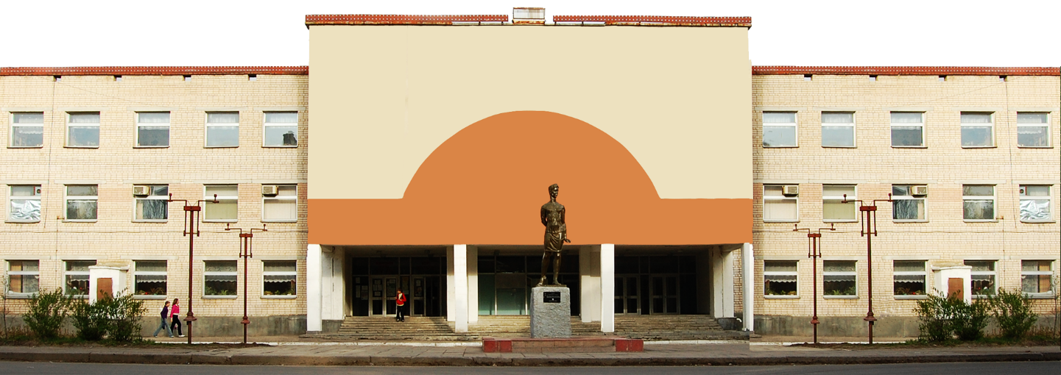
Муниципальное Общеобразовательное Учреждение
«Средняя Общеобразовательная Школа №72»
МАГНИТНОЕ
ПОЛЕ
Презентацию подготовил
учитель физики – информатики
В.С.Дубовик
г. Саратов
2018 – 2019 уч. г.

Slide 2
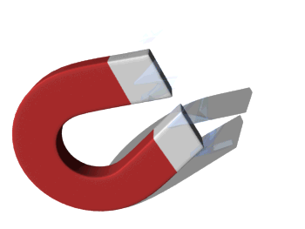
МАГНИТНОЕ ПОЛЕ
Содержание теоретического материала
Взаимодействие проводников с током.
Магнитное поле.
Индукция магнитного поля.
Сила Ампера.
Сила Лоренца.
Магнитные свойства вещества.
Поток магнитной индукции.
Явление электромагнитной индукции.
Правило Ленца.
Основной закон электромагнитной индукции.
Самоиндукция.
Энергия магнитного поля.

Slide 3
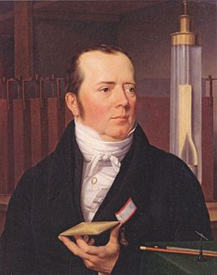
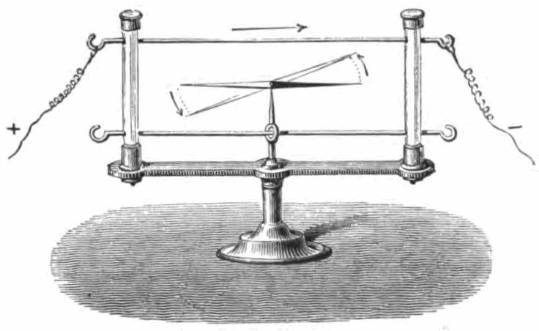
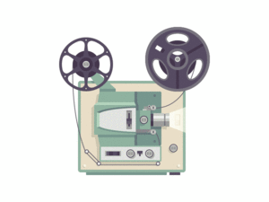
Магнитное действие электрического тока
1820 г. X. Эрстед — датский физик, открыл магнитное действие тока.
1. Магнитное поле порождается током, т. е. движущимися электрическими зарядами.
2. Магнитное поле обнаруживается по действию на магнитную стрелку.
Ханс Кристиан Эрстед

Slide 4
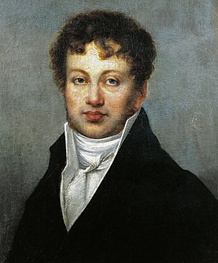
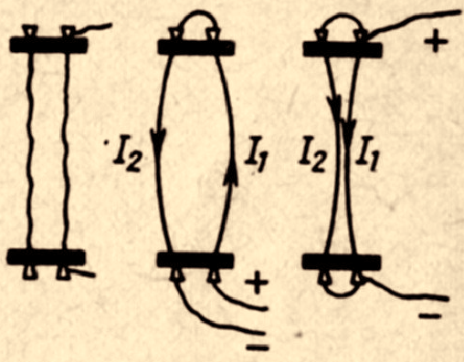
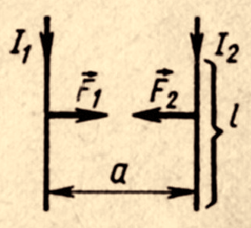
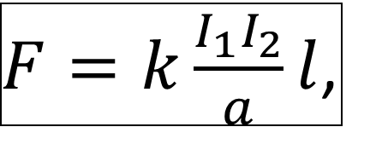
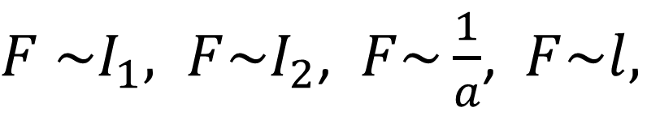
Магнитное действие электрического тока
1820 г. А. Ампер — французский ученый, открыл механическое взаимодействие токов и установил закон этого взаимодействия.
Для двух параллельных бесконечно длинных проводников Ампер установил:
$F$ $\sim I_{1}, F\sim I_{2}$, $F\sim \frac{1}{a}$, $F\sim l,$
$F=k\frac{I_{1}I_{2}}{a}l$,
Андре-Мари Ампер
где k — коэффициент пропорциональности:
k=2*10 ⁻⁷ Н/А²

Slide 5
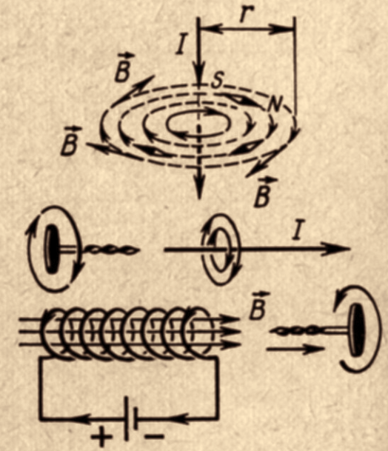

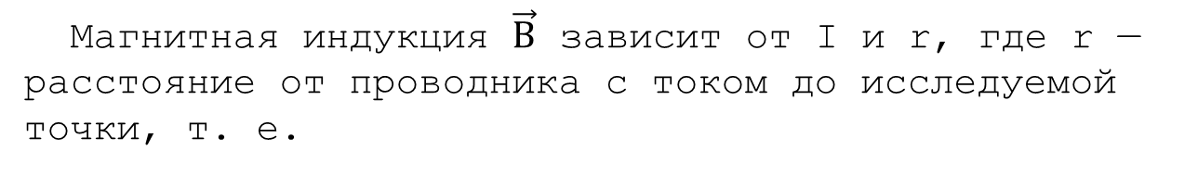
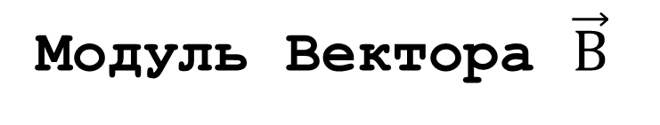

Вектор магнитной индукции $\vec{В}$
Основной характеристикой магнитного поля является вектор магнитной индукции.
Направление Вектора $\vec{В}$
Оно совпадает с направлением магнитной стрелки от южного полюса S к северному N.
Направление этого вектора для поля прямого проводника с током и соленоида можно определить по правилу буравчика.
Модуль Вектора $\vec{В}$
Магнитная индукция $\vec{В}$ зависит от I и r, где r — расстояние от проводника с током до исследуемой точки, т. е.
$$B= \frac{I}{r} k ,$$
где k — коэффициент пропорциональности.

Slide 6

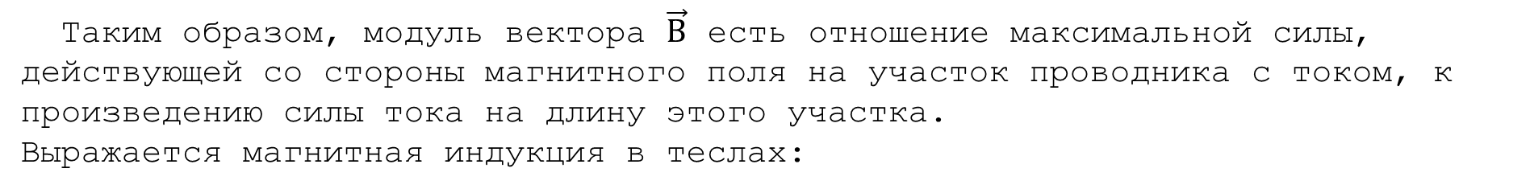
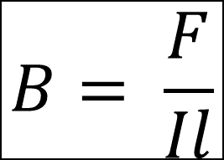
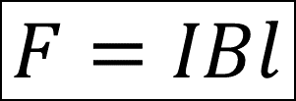
$$F=IBl$$
$$B= \frac{F}{Il}$$
Таким образом, модуль вектора $\vec{В}$ есть отношение максимальной силы, действующей со стороны магнитного поля на участок проводника с током, к произведению силы тока на длину этого участка.
Выражается магнитная индукция в теслах:
$$1 Тл=\frac{1 Н}{1А∙1 м}.$$

Slide 7
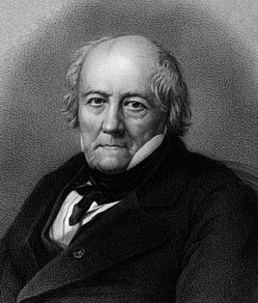
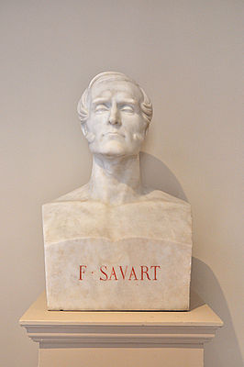
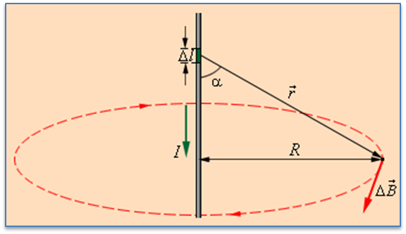
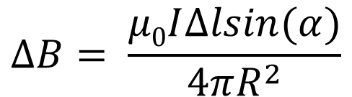
Закон Био - Савара
Магнитное поле постоянных токов различной конфигурации изучалось экспериментально французскими учеными Ж. Био и Ф. Саваром (1820 г.). Они пришли к выводу, что индукция магнитного поля токов, текущих по проводнику, определяется совместным действием всех отдельных участков проводника. Магнитное поле подчиняется принципу суперпозиции:
Жан-Батист Био
Если магнитное поле создается несколькими проводниками с током, то индукция результирующего поля есть векторная сумма индукций полей, создаваемых каждым проводником в отдельности.
$$∆B= \frac{μ0I∆lsin(α)}{4πR^{2}}$$
Здесь r – расстояние от данного участка Δl до точки наблюдения, α – угол между направлением на точку наблюдения и направлением тока на данном участке, μ₀ – магнитная постоянная.
Феликс Савар

Slide 8
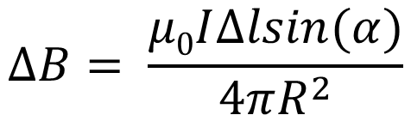
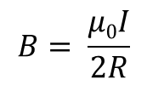
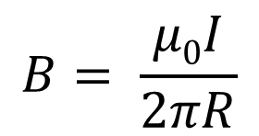
Закон Био - Савара
Если магнитное поле создается несколькими проводниками с током, то индукция результирующего поля есть векторная сумма индукций полей, создаваемых каждым проводником в отдельности.
Здесь r – расстояние от данного участка Δl до точки наблюдения, α – угол между направлением на точку наблюдения и направлением тока на данном участке, μ₀ – магнитная постоянная.
$$∆B= \frac{μ0I∆lsin(α)}{4πR^{2}}$$
Если просуммировать (проинтегрировать) вклады в магнитное поле всех отдельных участков прямолинейного проводника с током, то получится формула для магнитной индукции поля прямого тока:
$$B= \frac{μ0I}{2πR}$$
(μ₀ = $4π⋅{10}^{−7}$ Гн/м = 1, 25663706 Гн/м = 1, 25663706 Н/м² )
$$B= \frac{μ0I}{2R}$$
В центре кругового витка с током:

Slide 9
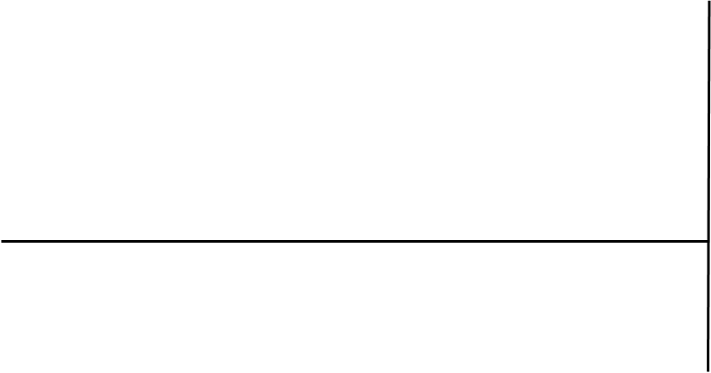
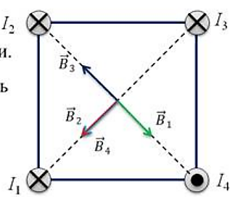
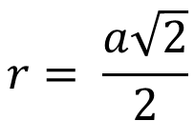
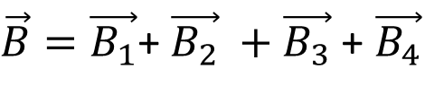
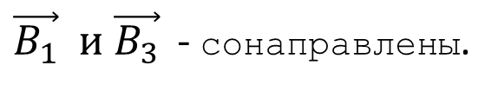
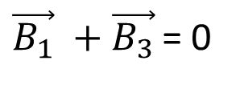
Примеры решения задач
Задача 1. По четырем длинным прямым параллельным проводникам, проходящим через вершины квадрата, со стороной 30 см, перпендикулярно его плоскости, проходят одинаковые токи по 10 А, причем по трем проводникам проходят токи в одном направлении, а по четвертому — в противоположном. Определите индукцию магнитного поля в центре квадрата.
Дано:
Решение:
Воспользуемся принципом суперпозиции полей:
а = 0,3 м
I = 10 A
B - ?
$\vec{B}=\vec{B_{1}}$+ $\vec{B_{2}} +\vec{B_{3}}$ + $\vec{B_{4}}$
$$r= \frac{a\sqrt{2}}{2}$$
— радиус линий магнитной индукции.
$\vec{B_{1}} +\vec{B_{3}}$ = 0
— т.к. направлены вдоль одной прямой в противоположные стороны.
$\vec{B_{1}} и \vec{B_{3}}$ - сонаправлены.
$B= B_{2}+ B_{4}=2B_{2}$ = 2$\frac{μ_{0}I}{2πr}= \frac{2μ_{0}I}{πa\sqrt{2}}=\frac{2⋅4π⋅{10}^{−7}⋅10}{π⋅0,3⋅\sqrt{2}}=1,9⋅{10}^{−5} Тл=19 мкТл.$

Slide 10
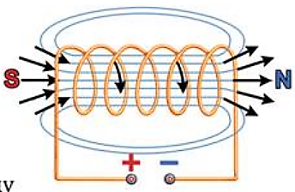
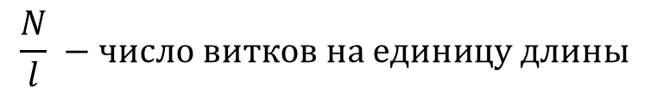
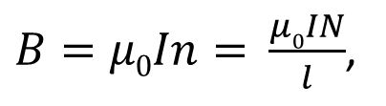
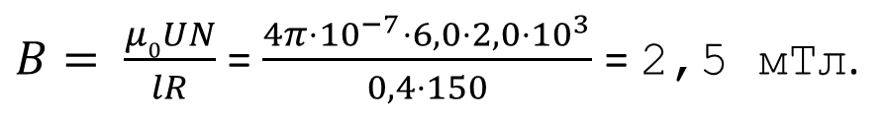
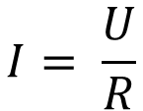
Примеры решения задач
Задача 2. Соленоид длиной 40 см и диаметром 4 см. содержит 2000 витков проволоки сопротивлением 150 Ом. Определите индукцию магнитного поля внутри катушки, если к ней подведено напряжение 6 В.
Дано:
Решение:
Внутри соленоида, магнитное поле однородно:
l = 0,40 м
d = 0,040 м
N = 2,0·10³
R = 150 Ом
U = 6,0 В
B - ?
$B=μ0In= \frac{μ0IN}{l}$,
$$\frac{N}{l} −число витков на единицу длины$$
$$I= \frac{U}{R}$$
По закону Ома для участка цепи:
$B= \frac{μ0UN}{lR}$ = $\frac{4π⋅{10}^{−7}⋅6,0⋅2,0⋅{10}^{3}}{0,4⋅150}$ = 2,5 мТл.

Slide 11
Рекомендации
Выделим общие рекомендации для решения задач на расчет полей. При решении задач данного типа, главное следует помнить, что силовой характеристикой магнитного поля является магнитная индукция, которая в каждой точке поля направлена по касательной к линии магнитной индукции.
Поэтому необходимо:
1. Сделать схематический рисунок, указав на нем проводник с током, создающий магнитное поле;
2. Через данную точку провести линию магнитной индукции, определив ее направление, пользуясь правилом правого винта;
3. Изобразить магнитную индукцию в точке наблюдения вектора индукции магнитного поля, направленную по касательной к линии магнитной индукции:
4. Рассчитать модуль магнитной индукции, используя формулы для магнитного поля;
5. При нахождении магнитной индукции поля, созданного несколькими токами, следует использовать принцип суперпозиции полей, при этом обязательно нужно помнить, что это векторная сумма.

Slide 12
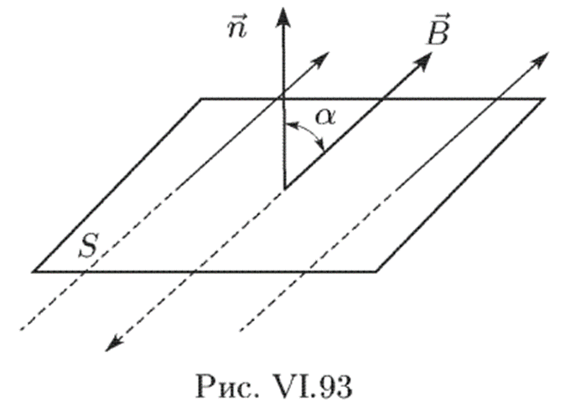

Магнитный поток
$$Ф=ВS\cos{(α)}$$
В cos α представляет собой проекцию вектора В на нормаль к плоскости контура.
Выражается магнитный поток в веберах.
Так как Ф = B_{M}S, то 1 Вб = 1 Тл*1 м².

Slide 13
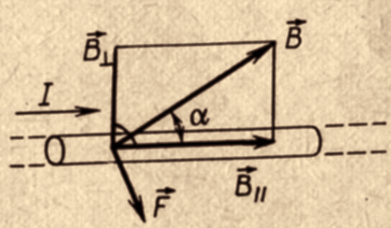
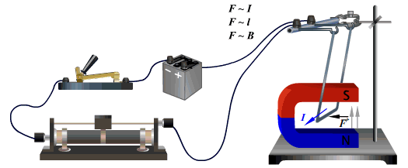

Действие магнитного поля на проводник с током
Сила действия однородного магнитного поля на проводник с током прямо пропорциональна силе тока, длине проводника, модулю вектора индукции магнитного поля, синусу угла между вектором индукции магнитного поля и проводником:
$$F=IBl sin⁡(α)$$
- закон Ампера.

Slide 14
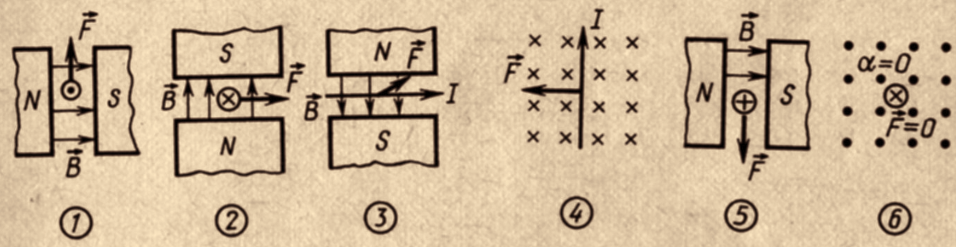
Направление силы Ампера (правило левой руки)
Если левую руку расположить так, чтобы перпендикулярная составляющая вектора В входила в ладонь, а четыре вытянутых пальца были направлены по направлению тока, то отогнутый на 90° большой палец покажет направление F, действующей на проводник с током.

Slide 15
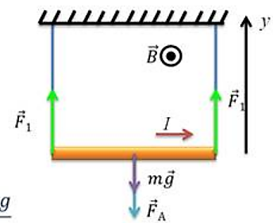
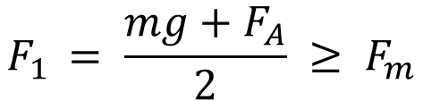
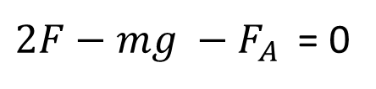
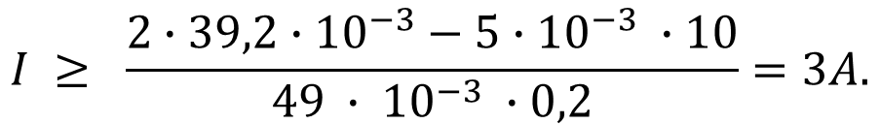
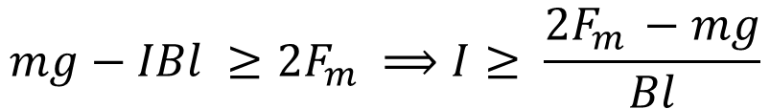

Примеры решения задач
Задача 1. Прямой проводник длиной 0,2 м и массой 5 г подвешен горизонтально на двух невесомых нитях в однородном магнитном поле. Вектор магнитной индукции перпендикулярен проводнику и равен по модулю 49 мТл. Какой ток надо пропустить через проводник, чтобы одна из нитей разорвалась, если нить разрывается при нагрузке, равной или превышающей 39,2 мН?
Дано:
Решение:
Условие равновесия в проекции на ось Oy:
l = 0,2 м
m = 5·10⁻³ кг
B = 49·10⁻³ Тл
U = 6,0 В
F_{m} = 39,2·10⁻³ Н
B - ?
$2F−mg −F_{A}$ = 0
$$F_{1 }= \frac{mg+F_{A}}{2} ≥ F_{m}$$
$$F_{A}=IBl$$
$$mg−IBl ≥2F_{m} ⟹I≥ \frac{2F_{m }−mg}{Bl}$$
$$I ≥ \frac{2∙39,2∙{10}^{−3}−5∙{10}^{−3} ∙10}{49 ∙ {10}^{−3} ∙0,2}=3A.$$

Slide 16
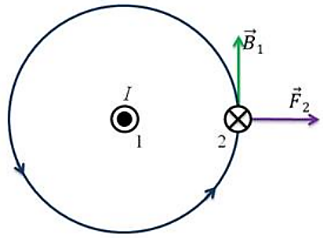
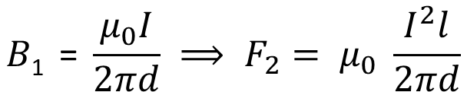

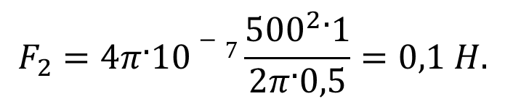
Примеры решения задач
Задача 2. Определите силу взаимодействия, приходящуюся на единицу длины проводов воздушной линии электропередач, если сила тока в линии составляет 500 А. а расстояние между проводами 50 см.
Дано:
Решение:
По закону Ампера:
l = 1 м
I = 500 А
d = 0,5 м
F₂ - ?
$F_{2}=IBlsin{90}^{o}=IB$₁$l$
Для магнитного поля прямого тока:
$$B\text{1} \text{ = }\frac{μ_{0}I}{2πd} ⟹ F_{2}= μ_{0} \frac{I^{2}l}{2πd}$$
$$F_{2}=4π·10−7\frac{{500}^{2}·1}{2π·0,5}=0,1 H.$$

Slide 17
Рекомендации
1. Сделать схематический чертеж, указав на нем линии индукции магнитного поля. Часто линии индукции изображают в плоскости чертежа, в некоторых случаях удобно их изображать перпендикулярно плоскости;
2. Изобразить контур с током, находящийся в этом поле. Отметить углы между направлением поля и отдельными элементами контура, если последний состоит из нескольких прямых проводников:
3. Используя правило левой руки, определить направление сил Ампера, действующих на каждый элемент контура, и изобразить их на чертеже;
4. Записать формулы для сил Ампера или вращающего момента, создаваемого этими силами и найти из них искомую величину;
5. Если в задаче рассматривается равновесие проводника или его движение в магнитном поле, то, кроме силы Ампера, нужно указать и все остальные силы, действующие на проводник, и записать условия его равновесия или основное уравнение динамики, спроецировав векторные величины на оси Х и У, найти искомую величину.

Slide 18

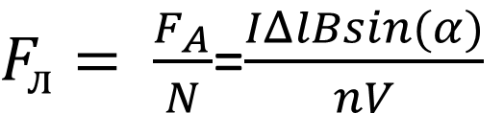

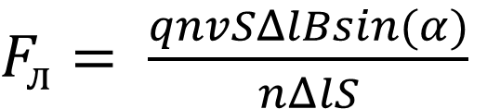
Действие магнитного поля на движущийся заряд
Сила, действующая на заряженную движущуюся частицу магнитном поле, называется силой Лоренца:
$F_{л}= \frac{F_{A}}{N}$=$\frac{IΔlBsin(α)}{nV}$
Так как I=qnvS, V=ΔlS, то
$F_{л}= \frac{qnvSΔlBsin(α)}{nΔlS}$
$$F_{л}=qvBsin(α)$$

Slide 19
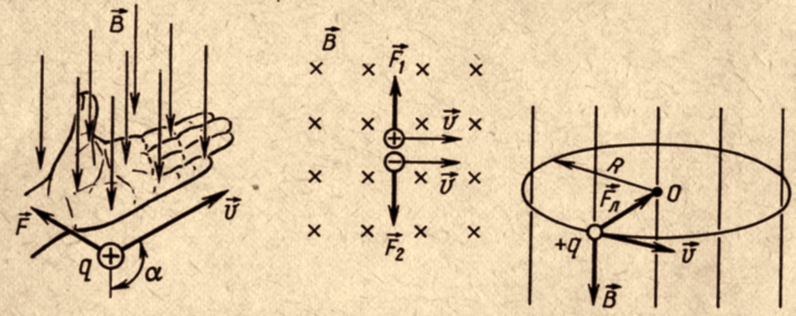




Направление силы Лоренца (правило левой руки)
Направление _$\vec{\text{F}\text{Л}}$определяется по правилу левой руки;
$\vec{\text{F}\text{Л}}$ $⊥$ векторам $\vec{В}$ и $\vec{v}$.
Если вектор $\vec{v}$ частицы перпендикулярен вектору $\vec{В}$, то частица описывает траекторию в виде окружности:
$$F=ma, F=FЛ , qvB= \frac{mv^{2}}{R}, R= \frac{mv}{qB}.$$
Период обращения частицы в
магнитном поле:
$$T=\frac{2πR}{v}=\frac{2πm}{qB}$$
Если вектор скорости v частицы не перпендикулярен $\vec{В}$, частица описывает траекторию в виде винтовой линии.

Slide 20







Примеры решения задач
Задача 1. Протон влетает в однородное магнитное поле со скоростью 1000 м/с под углом 60⁰ к линиям магнитной индукции. Определите радиус и шаг винтовой линии, по которой будет двигаться протон, если магнитная индукция поля равна 10 мТл.
Дано:
Решение:
$$F_{л}=qvBsin(α)$$
q = 1,6·10⁻¹⁹ Кл
m = 1,67·10⁻²⁷ кг
v = 1·10³ м/c
α = 60º
B = 1·10⁻² Тл
R - ?
h - ?
Движение по окружности: $v$⊥= $v$sin(α)
Равномерное движение: $v$║= $v$cos(α)
По II закону Ньютона: F_{л} = mа_{ц}
Центростремительное ускорение:
$а_{ц}= \frac{v\text{⊥}\text{2}}{R}= \frac{v^{2}\sin^{2}α}{R}$ ,
$qvBsin(α)$ = $\frac{v^{2}\sin^{2}α }{R}$ m ,
$R= \frac{mvsinα}{qb}= \frac{1,67⋅{10}^{−27}⋅1⋅{10}^{3}sin{60}^{o}}{1,6⋅{10}^{−19}⋅1⋅{10}^{−2}}$ = 0,9 мм.
$h=v\text{║}\text{T}$ =$v\text{║}$ $\frac{2πR}{v\text{⊥}}=v\text{║}\frac{2πm}{qB}=\frac{2πmvcosα}{qB}=3,2 см.$

Slide 21
Рекомендации
1) Сделать чертеж, указав на нем линии индукции магнитного поля, начальную скорость частицы и отметить знак ее заряда;
2) Если скорость частицы направлена под углом к линии индукции магнитного поля, ее следует разложить на две составляющие, одна из которых должна быть перпендикулярна магнитной индукции, вторая параллельна ей. Такое разложение позволяет представить сложное движение в виде двух более простых и в значительной мере упрощает задачу, поскольку при движении частицы вдоль линии магнитного поля сила Лоренца на частицу не действует;
3) Изобразить силы, действующие на заряженную частицу. При нахождении направления силы Лоренца по правилу левой руки следует обратить особое внимание на знак заряда частицы;
4) Указав силы, нужно попытаться определить вид траектории частицы;
5) Записать основное уравнение динамики, выбрать оси координат и спроецировать векторные величины на оси х и у;
6) Используя формулу силы Лоренца, подставить в полученные уравнения значения сил, добавить при необходимости к уравнениям динамики еще формулы кинематики и решить полученную систему уравнении относительно искомой величины.

Slide 22






Действие магнитного поля
на рамку с током
1. Направление $\vec{F}$— по правилу левой руки.
2.
$$F=BIlsin\left(α\right).$$
3.
$$Mмакс.=Fa=BIla=BIS.$$

Slide 23
Примеры решения задач
Задача 1. Определите индукцию магнитного поля, если на прямоугольную рамку с током 500 мА, состоящую из 100 витков и помещенную в это поле, действует максимальный вращательный момент 0,003 Н • м. Размеры рамки 20 х 30 мм.
Дано:
Решение:
I = 500 мА = 0,5 A
n = 100
M = 0,003 Н·м
S = 20 x 30 мм = 6 • 10⁻⁴ м²
М = nBIS.
Отсюда найдем величину индукции магнитного поля:
B = M/(nIS);
В — ?
[В] = (Н • м)/(А • м²) = Н/А • м = Тл; В = 0,1 Тл.

Slide 24

Устройство
электроизмерительных приборов
1. Магнитоэлектрическая система:
1 — рамка с током; 2 — постоянный
магнит; 3 — спиральные пружины; 4 —
клеммы; 5 — подшипники и ось; 6 —
стрелка; 7 — шкала (равномерная)
Принцип действия: взаимодействие рамки с током и поля магнита.
Угол поворота рамки и стрелки ~I.

Slide 25

Устройство
электроизмерительных приборов
2. Электромагнитная система: 1 — не-
подвижная катушка; 2 — щель (магнит-
ное поле); 3 — ось с подшипниками; 4 —
сердечник; 5 — стрелка; 6 — шкала; 7 —
спиральная пружина
Принцип действия: взаимодействие
магнитного поля катушки со стальным
сердечником, где F_{маг} ~I.

Slide 26


Использование силы Лоренца
В циклических ускорителях: 1 — вакуум-
ная камера; 2—3 — дуанты; 4 — источник
ионов; 5 — мишень.
В циклотроне магнитное поле управляет
движением иона.
Период обращения частицы в цикло-
троне:
$T= \frac{2πR}{v}$ = $\frac{2πm}{Bq}$ ,
где Т не зависит от R и v.

Slide 27









Схема действия масс-спектрографа
Для выделения частиц с одинаковой скоростью используют взаимно перпендикулярные магнитные и электрические поля:
$$F= F_{Л,}$$
$$F=ma,$$
$$F= F_{Л,}$$
$$B_{1}qv=Eq,$$
$\frac{mv^{2}}{R}$ = Bq $v$
$$v= \frac{E}{B_{1}} ,$$
$$m=\frac{BqvR}{v^{2}},$$
$$m= \frac{BqR}{E} B_{1}$$

Slide 28


Магнитная проницаемость
Физическая величина, показывающая, во сколько раз индукция магнитного поля в одной среде > или < индукции магнитного поля в вакууме, называется магнитной проницаемостью:
$$μ= \frac{B}{B_{0}}$$
Электрон создает магнитное поле за счет
орбитального движения вокруг атомного ядра,
а также вследствие собственного вращения.

Slide 29

Магнитные свойства вещества
Диамагнетики — µ чуть < 1:
µ_{висмута}=0,9998 (свинец, цинк, азот
и др.).
2. Парамагнетики — µ чуть > 1:
µ_{алюминия}=1,000023 (кислород, никель и др.).
3. Ферромагнетики — µ >> 1:
µ_{стали}=8·10³ (железо, никель, кобальт и их сплавы). Сплав железа с никелем: µ =2,5·10⁵.
Свойства ферромагнетиков
1. Обладают остаточным магнетизмом.
2. µ зависит от индукции внешнего магнитного поля.
3.Температура, при которой исчезают ферромагнитные свойства, называется точкой Кюри.
Применение ферромагнетиков в технике
Роторы генераторов и электродвигателей; сердечники трансформаторов, электромагнитных реле; в электронно-вычислительных машинах (ЭВМ), телефонах, магнитофонах, на магнитных лентах.

Slide 30

Магнитная запись и воспроизведение звука
Запись сигналов Воспроизведение сигналов

Slide 31


Эффект Холла в полупроводниках
При помещении проводящей пластины, вдоль которой течет постоянный электрический ток, в перпендикулярное к ней магнитное поле, между гранями, параллельными направлению тока, возникает разность потенциалов. Возникновение в твердом проводнике с током плотностью j, помещенном в магнитное поле с индукцией В, электрического поля в направлении, перпендикулярном векторам j и В называется эффектом Холла.
При достижении некоторого значения вектора напряженности Е электрического поля, при котором, сила, действующая на заряд со стороны этого поля, становится равна силе Лоренца, действующей на движущийся заряд со стороны магнитного поля. При этом в проводнике устанавливается стационарное распределение зарядов в поперечном сечении:
$$qE=qvBsin(α)$$

Slide 32


Электромагнитная индукция
1831 г.— Фарадей обнаружил, что в замкнутом проводящем контуре при изменении магнитного поля возникает индукционный ток.

Slide 33


Электромагнитная индукция
Индукционный ток в катушке возникает при замыкании и размыкании цепи. При замыкании:$\frac{∆Ф}{∆t}>0$при размыкании: $\frac{∆Ф}{∆t}<0$.
Индукционный ток в катушке возникает при введении магнита в полость катушки и его выведении из нее.
Явление возникновения ЭДС в замкнутом проводящем контуре при изменениях магнитного поля, пронизывающего контур, называется электромагнитной индукцией.
Появление тока в замкнутом контуре при изменении магнитного поля, пронизывающего контур, свидетельствует о действии в контуре сторонних сил неэлектрической природы или о возникновении ЭДС индукции.

Slide 34




Правило Ленца
$$\frac{∆Ф}{∆t}<0,$$
$$\frac{∆Ф}{∆t}>0,$$
$$ℰ_{i}>0,{ ℰ}_{i}<0$$
Возникающий в замкнутом контуре индукционный ток имеет такое направление, что созданный им поток магнитной индукции через площадь, ограниченную контуром, стремится компенсировать то изменение потока магнитной индукции, которое вызывает данный ток (правило Ленца).

Slide 35

Правило правой руки.
Правило правой руки. Если правую руку расположить так, чтобы линии магнитной индукции (В) входили в ладонь, а отогнутый большой палец показывал направление движения проводника, то четыре вытянутых пальца укажут направление индукционного тока в проводнике.

Slide 36







Закон электромагнитной индукции
При всяком изменении магнитного потока через проводящий
контур в этом контуре возникает электрический ток.
$$I_{i}= \frac{ℰ_{i}}{R} −I зависит от свойств контура;$$
$$ℰ= \frac{ΔФ}{Δt}: ℇ не зависит от свойств контура.$$
$$а) Ф= ℇt, 1Вб=1В ∙1с;$$
В СИ:
$$б) Ф=BS, B= \frac{Ф}{S} , 1 Тл=1Вб/1м2$$
ЭДС индукции в замкнутом контуре равна скорости изменения магнитного потока через площадь, ограниченную этим контуром:
Ток в контуре имеет положительное направление, если В_{i}, совпадает с
B_{м} т. е. I_{i} — против часовой стрелки.

Slide 37





ЭДС при движении проводника в магнитном поле
При движении перемычки К на электроны действует сила Лоренца, совершающая работу. Электроны перемещаются от С к А . Перемычка —
источник ЭДС. Следовательно,
$$ℰ= \frac{A}{q}=Bvl.$$
$$A= F_{л}l=qvBl,$$
Эта формула используется в любом проводнике, движущемся в магнитном поле, если $v$⊥ В.
Если между векторами $v$и В есть угол α, то используется формула:
$v= \frac{Δd}{Δt}, а Δdl= ΔS, то ℇ=−\frac{B\left(S_{2} − S_{1}\right)}{∆t}=$ $\frac{B\left(S_{1} − S_{2}\right)}{∆t}$ = $\frac{ΔФ}{∆t}$ .
$$ℰ=Bvl sin⁡(α).$$
Так как
Причина возникновения ЭДС — сила Лоренца.
Знак ЭДС можно определить по правилу правой руки.

Slide 38

Вихревое электрическое поле
Электроны в проводниках вторичной
обмотки приводятся в движение электрическим полем (ЭП), которое порождается переменным магнитным полем(МП).
Фундаментальное свойство поля
Изменяясь во времени, магнитное поле порождает электрическое (Дж.Максвелл - английский физик).
ЭП, порождаемое переменным МП, не связано с зарядом; силовые линии нигде не начинаются и не кончаются, т. е. линии замкнутые. Такое поле — вихревое электрическое.

Slide 39
Токи Фуко
Индукционный ток в массивных проводниках называют токами Фуко.
Используют: плавка металлов в вакууме.
Вредное действие: бесполезная потеря энергии в сердечниках трансформаторов и в генераторах.

Slide 40


Явление самоиндукции
Изменяющееся магнитное поле
(МП) индуцирует ЭДС в том самом проводнике, по которому течет ток, создающий это поле.
2. Вихревое поле направлено против тока, препятствует его нарастанию.

Slide 41



Явление самоиндукции
3. В момент уменьшения тока вихревое поле поддерживает его.
Цепь разомкнули. В момент
размыкания через гальванометр течет ток против начального тока ЭДС индукции может быть >> ЭДС батареи . Следовательно, ток после размыкания увеличивается.
В момент замыкания ключа ЭДС
в катушке препятствует
нарастанию тока; Л2 загорается
позже Л1.
Учет ЭДС самоиндукции в технике. Масляные выключат; при размыкании цепи с большой индуктивностью параллельно включают конденсатор большой емкости.

Slide 42





Индуктивность
Если через катушку пропускать ток,
то Ф ~ I. Следовательно, Ф=LI где L —
индуктивность катушки, характеризующая ее магнитные свойства
Согласно закону электромагнитной индукции
$ℇ= \frac{\left|∆Ф\right|}{∆t},∆Ф$ = $ℇ∆t$.
Но ΔФ = LΔI. Следовательно, $ℰ$Δt = LΔI. Отсюда
$$L= \frac{ℰ∆t}{∆I}$$
Выражается индуктивность в Генри:
$$1 Гн= \frac{1 В∙1 с}{1 А}$$
количества витков
магнитной проницаемости среды
размеров и формы катушки
L зависит от

Slide 43



Энергия магнитного роля
$W_{М}= \frac{LI^{2}}{2}$
При замыкании $W_{эп} → W_{мп} → W_{эп}$

Slide 44



Электромагнитное поле
Эрстед (1820)
Фарадей (1834)
Дж. Максвелл (1864) - Два постулата:
1. Переменное магнитное поле создает вихревое электрическое поле.
2. Переменное электрическое поле создает вихревое магнитное поле.

Slide 45

Электромагнитное поле
1. Переменное магнитное поле создает вихревое электрическое поле

Slide 46

Электромагнитное поле
2. Переменное электрическое поле создает вихревое магнитное поле.

Slide 47



Электромагнитное поле
Это особая форма материи — совокупность электрических и магнитных полей.
Переменные электрические и магнитные поля существуют одновременно и образуют единое электромагнитное поле.
При скорости заряда, равной нулю, существует только электрическое поле.
При постоянной скорости
заряда возникает электромагнитное поле.
При ускоренном движении заряда происходит излучение электромагнитной волны, которая распространяется в пространстве с конечной скоростью.

Slide 48
Электромагнитное поле
Материальность электромагнитного поля
1. Можно зарегистрировать.
2. Существует независимо от нашей воли и желаний.
3. Имеет большую, (3·10⁸ м/с) но конечную скорость.

Slide 49
Контрольные вопросы
2.1. Как взаимодействуют проводники, по которым идет ток?
Как осуществляется взаимодействие этих проводников?
2.2. Что является причиной появления магнитного поля?
2.3. Мри изучении электрических полей используют такое
понятие, как точечный заряд. Каким образом исследуются магнитные поля?
2.4. Как ведет себя в магнитном поле рамка с током?
2.5. Как устанавливается железная стрелка компаса вблизи
проводника с током?
2.6. Магнитную стрелку поднесли к шнуру настольной лампы, питаемой постоянным током. Окажет ли магнитное поле тока действие на стрелку? Изменится ли действие, если лампа питается переменным током?
2.7. Как определяется направление основной характеристики магнитного поля — магнитной индукции?
2.8. В чем содержание закона Ампера?
2.9. Определите единицу измерения индукции магнитного
поля и ее размерность.

Slide 50


Контрольные вопросы
2.10. Каким правилом определяется направление силы Ампера?
2.11. Определите направление силы Ампера, действующей на отрезок проводника для случаев, показанных на рис. VI.47.
2.12. Мягкий провод, свитый в спираль, подвешен за один конец (рис.VI.48). Что произойдет, если по спирали пропустить ток?
2.13. Какой формулой определяется величина вращательного момента, действующего на рамку с током в магнитном поле?
2.14. Какой формулой определяется сила взаимодействия
двух параллельных проводников с током?

Slide 51

Контрольные вопросы
2.15. Как вводится единица силы тока — ампер?
2.16. Как графически изображаются магнитные поля?
2.17. Как определяют направление линий индукции магнитного поля?
2.18. На рис. VI.49 изображено сечение проводника, расположенного перпендикулярно к плоскости рисунка. Ток в проводнике направлен от наблюдателя. Как направлен вектор индукции в точке О?
2.19. Изобразите с помощью линий индукции магнитное поле:
а) прямолинейного магнитного бруска;
б) подковообразного магнита;
в) С-образного магнита.
2.20. Какое магнитное поле называется однородным?
2.21. Какое свойство магнитного поля может служить подтверждением отсутствия в природе магнитных зарядов, подобных электрическим?
2.22. Нa какие группы можно разделить вещества по магнитным свойствам? Охарактеризуйте природу различных магнитных свойств вещества.

Slide 52

Контрольные вопросы
2.23. Как действует магнитное поле на заряженную частицу, движущуюся в магнитном поле?
2.24. Как определяется направление силы Лоренца?
2.25. Какова траектория заряженной частицы, движущейся в магнитном поле?
2.26. Какой формулой определяется радиус окружности, по которой движется заряженная частица в магнитном поле? Считайте, что скорость направлена перпендикулярно вектору индукции
2.27. В магнитное поле влетают в одном направлении с одинаковой скоростью электрон и ион атома водорода. Как отличаются траектории их движения (α = 90°)?
2.28. На рис. VI.50 изображены траектории двух частиц, имеющих одинаковые заряды и вылетающих из точки А в магнитном поле с одинаковыми скоростями. Определите знак заряда частиц и объясните причину несовпадения траекторий их движения.
2.29. Может ли заряженная частица, двигаясь в постоянном магнитном поле, увеличить свою энергию за счет энергии поля?

Slide 53


2.30. Что произойдет, если к экрану работающего телевизора поднести магнит?
2.31. Заряженная частица влетает под углом а к направленным параллельно друг другу однородным электрическому и магнитному полям. Как будет двигаться частица?
2.32. На рис. VI.51 показаны траектории движения трех одинаковых заряженных частиц в однородном магнитном поле. Как была направлена начальная скорость каждой частицы по отношению к направлению вектора индукции?
2.33. Какая физическая величина называется потоком магнитной индукции? В каких единицах она измеряется?
2.34. В чем заключается явление электромагнитной индукции?
2.35. В чем содержание правила Ленца?

Slide 54

2.36. Определите направление индукционного тока в проводящем кольце (рис.VI. 52), если индукция магнитного поля а)увеличивается, б)уменьшается.
2.37. Прямой магнит падает через кольцо (рис. VI.53). Сравните ускорение магнита с ускорением свободного падения перед прохождением кольца и при выходе из него. Нарисуйте направление индукционного тока в обоих случаях.

Slide 55


2.38. Определите направление индукционного тока во внутреннем витке, если сила тока во внешнем витке направлена так, как показано на рис. VI.54, и в случаях а, в — увеличивается, а в случаях б, г — уменьшается.
2.39. Какого направления ток будет индуцироваться в катушке В(рис. VI. 55), если в катушке А: а) замыкать цепь с помощью ключа? б)размыкать? в) увеличивать силу тока
с помощью реостата? г) уменьшать?

Slide 56

2.40. Определите направление индукционного тока в проводнике АВ при замыкании и размыкании цепи источника тока(рис. VI.56).
2.41. На рис. VI.57 показано взаимное расположение постоянного магнита и соленоида, подвешенного на проводах. В каком направлении идет ток в соленоиде, если он отталкивается от магнита?

Slide 57

2.42. При каком движении контура в магнитном однородном поле будет идти ток (рис. VI.58)?
2.43. Сформулируйте основной закон электромагнитной индукции.
2.44. В короткозамкнутую катушку один раз быстро, другой раз медленно вдвигают магнит. Одинаковый ли заряд пройдет через катушку в первом и втором случаях?
2.45. Замкнутый контур вынимают из межполюсного пространства магнита (рис.VI.59). 1. Каково направление индуцированного тока в контуре? 2. Требуется ли действие силы для удаления контура из поля? 3. Зависит ли количество теплоты, выделяемого в контуре, от времени перемещения?

Slide 58


2.46. Определите величину электродвижущей силы индукции и величину тока в установке, изображенной на рис. VI.60: по двум параллельным проводам, замкнутым на сопротивление R, движется со скоростью v проводящая перемычка МN. Вектор индукции однородного магнитного поля В, в котором находится эта система, направлен перпендикулярно плоскости образовавшейся рамки КLMN. Длина перемычки l.
2.47. Проводник длиной I движется в однородном магнитном поле со скоростью v. Вектор индукции В направлен под углом α к направлению вектора скорости. Какова природа возникающей в этом случае ЭДС индукции? Какой формулой определяется величина ЭДС?
2.48. Концы сложенной вдвое проволоки присоединены к гальванометру. Проволока движется, пересекая линии индукции магнитного поля, но стрелка гальванометра остается на нуле. Чем это можно объяснить?

Slide 59
2.49. Какова природа появления ЭДС индукции в замкнутом проводнике при изменении магнитного потока через площадь, ограниченную контуром проводника?
2.50. Какие токи называются вихревыми?
2.51. На вертикально расположенной катушке лежит кусок металла. Почему это кусок нагревается, когда по катушке идет переменный ток, и остается холодным при постоянном токе?
2.52. В чем заключаются явления взаимной индукции и самоиндукции?
2.53. В каком случае ЭДС самоиндукции больше: при быстром размыкании цепи постоянного тока или при плавном уменьшении тока до нуля с помощью реостата?
2.54. В какой момент искрит рубильник: при замыкании или размыкании цепи? Почему?
2.55. Какой формулой определяется ЭДС самоиндукции?
2.56. Каков физический смысл, единица измерения и размерность параметра, называемого индуктивностью проводника?

Slide 60

2.57. Лампа накаливания и катушка включены параллельно, как показано на рис. VI.61. ЭДС источника тока Е,величина ЭДС самоиндукции в катушке Е_{c}. Чему равна общая ЭДС в цепи: а) при замыкании цепи, б) при
продолжительном протекании тока, в) при размыкании цепи?
2.58. Получите формулу, определяющую энергию магнитного поля, возникающего внутри замкнутого проводника или в катушке.

Slide 61

Основные формулы
Сила, действующая на отрезок прямолинейного проводника с током в магнитном поле (сила Ампера)
F_{A} = BIlsin(α), (2.1)
В — индукция магнитного поля, I — сила тока в проводнике, длина которого l, α — угол между направлениями вектора магнитной индукции $\vec{В}$ и тока.
Максимальный момент сил, действующий на замкнутый контур с током в магнитном поле
M_{max} = BIS, (2.2)
В — индукция магнитного поля, I — сила тока в контуре, S - площадь рамки.
Сила взаимодействия двух параллельных проводников с током
F = kI₁I₂l/r, (2.3)
I₁, I₂ — сила тока в проводниках, l — длина каждого проводника,
r — расстояние между ними, k — коэффициент пропорциональности, зависящей от выбора системы единиц; в СИ k = 2 • 10⁻⁷ Н/А².
Магнитная проницаемость вещества
µ= В/В_{о}, (2.4)
В — индукция магнитного поля в данной среде, B_{o} — индукция магнитного поля, созданного той же системой магнитов в вакууме.

Slide 62


Основные формулы
Сила, действующая на заряженную частицу, движущуюся в магнитном поле (сила Лоренца):
F_{л}= qvBsin(α), (2.5)
q — величина заряда частицы, движущейся со скоростью v в магнитном поле, В — индукция магнитного поля, α — угол между направлением векторов индукции и скорости заряда.
Поток магнитной индукции (магнитный поток)
Ф = ВScos(α), (2.6)
В - индукция однородного магнитного поля, S — площадь плоской поверхности (или замкнутого контура), α — угол между направлением вектора магнитной индукции $\vec{В}$ и нормалью $\vec{n}$ к плоской поверхности площадью S (рис. VI.93).

Slide 63

Основные формулы
Основной закон электромагнитной индукции:
= -ΔФ/Δt, (2.7)
— величина электродвижущей силы индукции, возникающей в замкнутом контуре, ΔФ — изменение магнитного потока, Δt - время изменения магнитного потока (отношение ΔФ/Δt есть скорость изменения магнитного потока через контур).
Если в магнитном поле находится катушка (соленоид), содержащая n витков, то ЭДС индукции, возникшая в ней, равна
= -nΔФ/Δt, . (2.7')
Электродвижущая сила индукции, возникающая при движении прямолинейного проводника длиной l со скоростью v в магнитном поле, индукция которого В
= Blv sin(α), (2.8)
α — угол между направлением векторов индукции магнитного поля В и скорости движения проводника v.
Магнитный поток Ф, созданный проходящим по проводнику током I
Ф = LI, (2.9)
L — коэффициент самоиндукции, или индуктивность, проводника(или катушки).

Slide 64
Основные формулы
Электродвижущая сила самоиндукции
= -L(ΔI/Δt), (2.10)
L — коэффициент самоиндукции или индуктивность проводника,
ΔI — изменение тока в нем. Δt — время изменения тока (отношение ΔI/Δt есть скорость изменения тока в проводнике).
Энергия магнитного поля
W_{М} = LI²/2, (2.11)
L — индуктивность проводника, I — сила тока в проводнике.

Slide 65
Источники и литература

